Slide 1
Семинар по C++ №5
Указатели. Выделение памяти

Slide 2

printf & scanf
Сишная функция вывода
Дальше читайте man (3 страница)

Slide 3
std::cout
std::cout << «Hello, World» << std::endl;
Дополнительные опции форматирования:
#include <iomanip>
std::dec, std::hex, std::setprecision, ...
Почитать здесь и на cppref
Магические заклинания:
std::ios::sync_with_stdio( false);
std::cin.tie( 0);
Объяснение на stack overflow

Slide 4
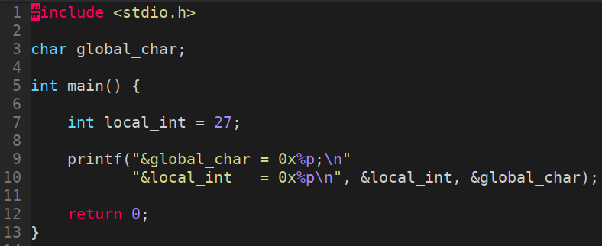

Указатели
Смысл указателя – адрес в памяти

Slide 5
Массивы и строки
Массивы очень похожи на строки. Так, значение переменной, соответствующей массиву, совпадает с указателем на нулевой элемент
Однако, следует отличать массивы и указатели!
Массивы не могут менять значение (адрес массива крепко привязан к памяти)
Размер массива из N элементов типа type равен
N * sizeof( type)
Строки == массивы из символов

Slide 6
Передача массивов в качестве аргументов функции
При передаче в функцию массив неявно преобразуется в указатель на первый элемент
Даже если явно указать аргумент как массив некоторого размера, то компилятор проигнорирует этот размер
При передаче двумерных массивов компилятор должен знать вторую размерность, чтобы правильно вычислять смещение

Slide 7
malloc, calloc, realloc, free
Динамическое выделение памяти.
calloc - «очищает» память (заполняет нулями)
realloc – позволяет менять размер выделенной памяти
free – освобождает выделенную память
double free – UB
free( NULL) - Ok
N.B. free и realloc ожидают на вход указатели, по которым была выделена память! (иначе UB)

Slide 8
Строковые функции
strcmp, strcpy, strncpy, memset, memcpy, atoi, atof, ...
Более полный список

Slide 9
Аргументы командной строки
Что же такое main?
int main( int argc, char* argv[ ]) {
argc – количество аргументов
argv[ ] – массив из строк-аргументов, оканчивающихся нулями
Как посмотреть возвращаемое значение main-а?
$ ./a.out
$ echo $?

Slide 10
Указатели на функцию
Коварный синтаксис:
return_type ( *variable_name)( args, ...)
int (*func_ptr)( double first_val, int second_val);
Посмотреть можно тут

